Slide 1
報告者：曾淑賢館長
104年2月12日

Slide 2
一、103年臺灣民眾閱讀力穩定提升
二、公共政策提升民眾閱讀能量
三、103年臺灣民眾閱讀興趣分析
四、103年公共圖書館借閱楷模

Slide 3
103年臺灣民眾閱讀力穩定提升

Slide 4
使用大數據分析閱讀興趣及行為
大數據1
全國6,350萬筆借閱書單之紀錄
大數據2
全國1,700萬借閱人次之紀錄
分析 報告
依據借閱次數統計全國最受歡迎之圖書
依據進入各地圖書館排行榜次數分析各類圖書之排行榜

Slide 5
進館人次
全國年度進館總人次逾8,219萬，每人3.5次
借閱人次
全國年度借閱圖書人次逾1,722萬
較102年增加59萬，成長3 %

Slide 6
借閱冊數
全國年度借閱圖書冊數逾6,358萬
較103年增加149萬冊，成長2 %

Slide 7
累積辦證數
全國累積辦理借閱證數逾1,202萬
較103年增加60萬張，成長5 %

Slide 8
男性讀者苦追女性讀者借閱率
1. 女性讀者借閱冊數3,815萬冊，占總借閱量60 % ，較102年略減2%
2. 男性讀者借閱冊數2,543萬冊，占總借閱量40%，較102年略增2%
3. 全國各縣市中已有苗栗縣與臺東縣的男性讀者借閱量超過女性

Slide 9
青壯年階段是主要之借閱年齡層

Slide 10
各種職業中，學生借閱比例最高

Slide 11
公共政策提升民眾閱讀能量

Slide 12
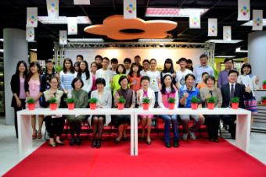
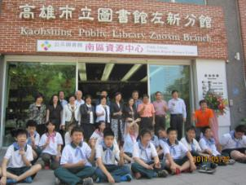
區域資源中心及分區資源中心之設置
為公共圖書館建置優質館藏，提升民眾知識力，創造力及競爭
公共圖書館閱讀環境與設備升級之補助
持續改善公共圖書館服務空間，營造溫馨有趣之閱讀氛圍
更新圖書館老舊服務設施，建構以讀者為本的閱讀環境
閱讀推廣與館藏充實計畫之推動
因應不同年齡族群而規不同閱讀策略，包括「閱讀起步走」、「多元悅讀」等計畫，領導鎮與社區進行閱讀提升
Notes:
國家圖書館具有輔導全國各類圖書館發展之責，對於協助公共圖書館進行館藏資源的整合工作責無旁貸。國家圖書館與各縣市合作,已在臺北市,臺中,高雄市及花蓮市設置四所區域資源中心, 以及在新北市,桃園市,苗栗縣,雲林縣,臺南市,澎湖縣,宜蘭縣,臺東縣設置八所分區資源中心, 並且建置館藏整合查詢系統. 資源中心館藏除考量圖書資源之品質外，亦兼重其通識閱讀之性質，因此建立專家選書機制以擇選核心館藏，並發展各資源中心特色館藏。各區域資源中心之館藏建置主要以「文化創意」、「多元文化」、「知識性」、「青少年」等4大類別主題為建立原則，預計4年內每個區域資源中心館藏可達10萬餘冊圖書、每個分區資源中心館藏達3至4萬冊圖書。

Slide 13
103年臺灣民眾閱讀興趣分析

Slide 14
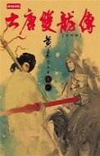
103年全國公共圖書館圖書借閱排行
最受歡迎的圖書Top 10
1
2
3
4
5
噩盡島
哈利波特
日月當空
淘寶筆記
奇峰異石傳
6
7
8
9
10
解憂雜貨店
天觀雙俠
刑名師爺
大唐雙龍傳
錦衣夜行
Notes:
《噩盡島》在全國圖書館之借閱次數逾12,000次而繼續蟬聯成為最受歡迎的圖書，《哈利波特》不遑多讓，而以9,516次排名第二，《日月當空》則以微幅差距約9,016次之緊追在後。整體而言，全國最受歡迎的10本書之平均借閱次數逾３,500次。

Slide 15
103年全國公共圖書館圖書借閱排行
最受歡迎的圖書：奇幻、武俠及推理三分天下
國人103年的閱讀偏好主要是奇幻冒險、歷史武俠、懸疑推理等三大類作品，共有19本上榜；奇幻小說居首位(8本)、武俠小說居次(7本)及推理小說第三(4本)，形成三分天下的局面
其他各類作品能夠突破重圍而在103年排行榜中占有一席之地者，僅有洪蘭教授的著作《洪蘭老師開書單》系列作品
103年是12年國教實施的第一年，教養方法更加受到重視，因此在全國公共圖書館掀起借閱本系列作品之風潮
Notes:
《洪蘭老師開書單》集結了六年來洪蘭教授曾細心導讀、深情推薦的92本書；《洪蘭老師開書單1：良書相伴，快樂成長》包括童書繪本、青少年小說、勵志傳記，以及以家長為對象的教養書；《洪蘭老師開書單2：悅閱人生》尤其適合關心教育的親師，區分「教育趨勢」、「大腦科學」、「內省心靈」與「多元視野」等篇章，讓忙碌的老師與家長，能用閱讀一本書的時間，快速擷取教育與學習領域的好書菁華

Slide 16
語言文學類借閱排行榜
小說最受歡迎，共有17本小說進入Top20
奇幻冒險小說勝出，Top20 中就有10種，而前三名中有2種就是本類小說
圖文繪本與英語學習類圖書首次進榜
1
2
3
淘寶筆記
噩盡島
盜墓筆記
Notes:
接下來各類圖書借閱排行榜之分析, 是從各縣市公共圖書館提供的各類圖書排行榜來統計進入排行榜次數最多的各類圖書

Slide 17
武俠小說借閱排行榜
金庸大師寶刀未老,每年平均有5種上榜
黃易作品蟬聯三屆榜首
鄭丰作品在前10名榜單中占有四席
1
2
3
日月當空
奇峰異石傳
天觀雙俠

Slide 18
非文學圖書借閱排行Top 1
各類圖書排行榜反映103年臺灣社會熱門議題：子女教養、食安問題、星座命運、旅遊觀光….
《洪蘭老師開書單》借閱率是本次非文學圖書類排 行榜的總冠軍，而她的另一本著作《快思 慢想》則是臺北市非文學圖書類的榜首， 足證其對全國民眾之影響力

Slide 19
總類圖書借閱排行榜
本類前20名中有5本是洪蘭老師的著作
讀書方法的圖書是本類排行榜占有比例最高者，共計有10本
如何有效汲取資訊是本類之顯學
洪蘭老師開書單
大量閱讀的重要性
筆記女王的手帳活用術
1
2
3

Slide 20
哲學類圖書借閱排行榜
民眾喜歡借閱人生觀與人際溝通方法的圖書
《29張當票》作者秦嗣林長期應邀在吳淡如主持「女人要有錢」節目中鑑定五花八門之珠寶字畫，深受女性觀眾歡迎，遂造就本書於本類始終維持著高借閱率，102年是排行榜第2名，103年則躍升至第1名。
29張當票
快思慢想
海賊王驚點語錄
1
2
3

Slide 21
宗教類圖書借閱排行榜
《神秘的星座魔法書》進入排行榜次數最多，這是一本老少咸宜的星座圖書
各地民眾也非常踴躍借閱居家風水的圖書，因此提供風
水常識的作品共計有6種進入本類的排行榜
神秘的星座魔法書
靈界的譯者
倒空自己的杯子
1
2
3

Slide 22
自然科學類圖書借閱排行榜
軟體學習及網路應用的圖書是本類最受讀者歡迎之圖書
天下文化出版的系列圖書共有五本作品進入排行榜，成為民眾了解自然現象之主要來源之一
一定要學會的 Excel九個基本關鍵
觀念化學
我們去觀星
1
2
3

Slide 23
應用科學類圖書借閱排行榜
103年的食安問題震撼全國各界，成為全民關心的議題，所以強調自學烹飪之圖書即是「應用科學類」上榜書籍之常勝軍，102年上榜著計有13種，103年則增加為15種，達到全部上榜書籍之75%
怦然心動的 人生整理魔法
阿基師偷呷步
型男大主廚
1
2
3

Slide 24
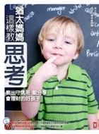
社會科學類圖書借閱排行榜
教育與理財投資等兩個主題是民眾借閱本類圖書之重點，所以家庭教養的圖書有7本在榜內，理財投資的圖書則有9本；而近年來全民趨之若鶩的路跑活動，則促成兩本傳授路跑技巧的圖書首次進入排行榜
非常關係
猫太媽媽這樣教思考
平民股神教你不蝕本投資術
1
2
3

Slide 25
史地類圖書借閱排行榜
臺灣旅遊的圖書共計7本進入排行榜，顯示民眾踴躍探訪與體驗各地的秀麗山川及人文內涵
國人最有興趣的國外旅遊地點可能是日本京都，共有3本書進入排行榜，其中有兩本更在10名以內
哇！台灣就該醬玩
3
京都自助超簡單
地理課沒教的事
2
1

Slide 26
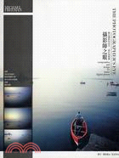
藝術類圖書借閱排行榜
美術繪畫是本類圖書中最受歡迎的借閱類型，共計有7種作品進入排行榜，其次是攝影學習之圖書，在排行榜內有6種作品
一枝鉛筆就能畫
1000種可愛圖案
攝影師之眼
1
2
3

Slide 27
0-6歲嬰幼兒圖書借閱排行榜
進榜前20本圖書涵蓋生活能力學習、事物認知等兩大類
翻譯作品有16種，占全部數量之80%
陳致元圖畫書作品則在排行榜中有3本，成為公共圖書館借閱次數最多的本土兒童繪本作家
到底在排什麼呢?
蠟筆小黑的神奇朋友
1
誰來當我的新朋友
2
3

Slide 28
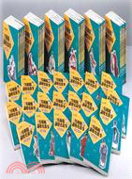
7-12歲國小兒童圖書借閱排行榜
進入排行榜前20名圖書中的百科全書即占有5本，顯示出學童到公共圖書館的借閱喜好以各學科知識為主，有助於他們培養多元興趣；對於推動12年國教而言，亦是值得鼓勵之正向發展
怪傑佐羅力
百萬小學堂
全新吳姐姐講歷史故事
3
1
2

Slide 29
漫畫類圖書借閱排行榜
出版社引入及翻譯之韓國知識學習、偵探、科普、歷史及血型等類型漫畫，近年來已在全國各地蔚為借閱風潮
大量的韓國漫畫書在老少咸宜的前提下，逐漸取代日本漫晝在臺灣的地位，並於103年成為進入我國公共圖書館借閱排行榜的最多種類之作品，共計有12種作品
1
2
3
科學實驗王
名偵探柯南
各國尋寶記系列

Slide 30
103年公共圖書館借閱楷模

Slide 31
借閱楷模 愛閱標竿-全國公共圖書館各組借閱冠軍
組別 | 姓名(年齡) | 借閱冊數 | 推薦縣市
0-6歲(嬰幼兒) | 廖唯翔(6) | 1,911 | 臺北
7-12歲(國小學童) | 鄭又榛(7) | 2,646 | 臺南
13-18歲(青少年) | 黃姵穎(13) | 1,684 | 雲林
19-30歲(青年) | 王品涵(23) | 3,694 | 臺南
31-60歲(壯年) | 杜玉珍(52) | 5,251 | 苗栗
61歲以上(銀髮族) | 蘇正明(65) | 5,609 | 臺中

Slide 32
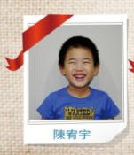
借閱楷模 愛閱標竿-參加表揚典禮各組借閱冠軍
68位借閱楷模參加表揚典禮
每人年平均借閱量達到950冊，每人每天閱讀2.6冊
幼兒組
陳宥宇(5歲)
新竹縣
1,399冊
最喜歡的書
跳跳O
國小學童組
翁佑丞(9歲)
臺中市
2,012冊
最喜歡的書
貓頭鷹的預言
青少年組
黃姵穎(13歲)
雲林縣
1,684冊
最喜歡的書
用左手走路的孩子
Notes:
宥:ㄧㄡˋ

Slide 33
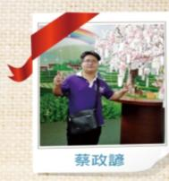
借閱楷模 愛閱標竿-參加表揚典禮各組借閱冠軍
青年組
蔡政諺(25歲)
新北市
913冊
最喜歡的書
神鵰俠侶
壯年組
趙芳瑢(38歲)
新北市
3,423冊
最喜歡的書
倚賀的超級阿嬤
銀髮族組
翁秀寶(61歲)
臺南市
920冊
最喜歡的書
首席大提琴手

Slide 34
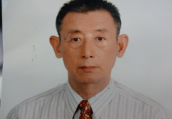
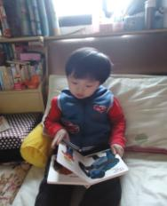
借閱楷模 愛閱標竿-
參加表揚典禮最大年紀和最小年紀楷模
齊瑞華
84歲 高雄市
479冊
最喜歡的書
創造生命中的感動
林品勛
3歲 宜蘭縣
703冊
最喜歡的書
從頭動到腳
Notes:
全國年紀最大的借閱楷模,同時也是參加表揚典禮年紀最大的楷模:齊瑞華先生(84歲, 103年借閱冊數497冊, 高雄市立圖書館推薦, 2月12日會參加記者會, 電話:0929321582, 因有重聽, 所以都是由齊太太接手機,OK
參加表揚典禮年紀最小的楷模林品勛0985-404638(媽媽電話;OK)

Slide 35
各界加強合作推動優質閱讀風氣 ，刻不容緩
圖書館界、出版界及文教機等應密切合作，擴大及提升舉辦閱讀活動的質量，以促進全民閱讀素養之能量
藉由臺灣103年閱讀習慣調查結果的公布，使得各縣市政府掌握民眾的閱讀興趣，建立讓民眾有感的教育文化策略，投注更多資源鼓勵民眾閱讀推薦好書及經典作品

Slide 36
發揮區域資源中心效能，強化公共圖書館
影響力
在臺北市、臺中市、高雄市及花蓮市建置北、中、南、東4個區域資源中心，在新北市、桃園市、苗栗縣、雲林縣、臺南市、澎湖縣、宜蘭縣、臺東縣8個分區資源中心
國家圖書館將協助各區域資源中心所需圖書資源之購置及輔導閱讀推廣活動；同時透過館際互借交流等資源分享機制，使散置於各個圖書館之藏書得以整合行銷並推廣利用

Slide 37
建立青少年、知識性、文化創意、 多元文化等主題優質書目
國內公共圖書館長期在經費及人力等條件限制下，多數圖書館無力大量購置館藏資源，對於館藏徵集上也較難進行全盤性考量，只能多半以有限經費優先購買暢銷熱門之圖書資源
36位專家學者精挑細選4大類優質圖書，期能強化全國公共圖書館館藏品質；預計4年內每個區域資源中心館藏可達10萬餘冊圖書、每個分區資源中心館藏達3至4萬冊圖書

Slide 38
強化圖書館館藏品質
提供質量俱備的閱讀資源

Slide 39
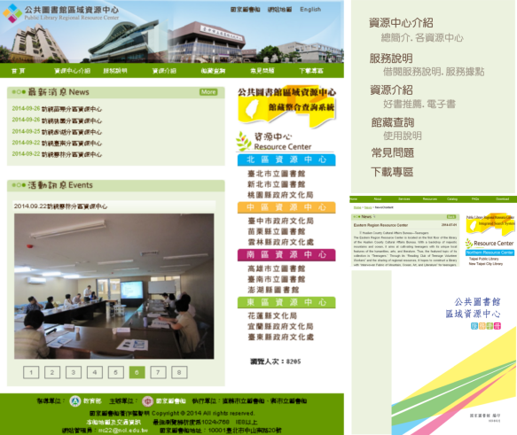
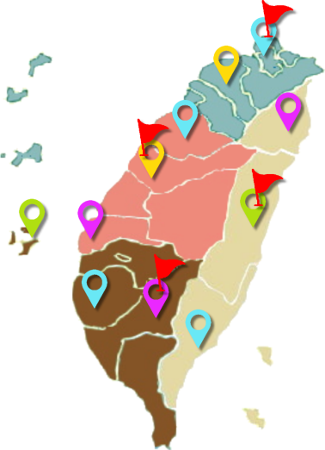
青少年
文化創意
知識性
多元文化

Slide 40
敬請指導及支持

